Slide 1
שם ביה"ס, רשות: | מקיף ה' אשדוד
שם המורה: | פולינה צ'יגרינסקי
שם המדריכה: | נורית היינה
שם הפעילות: | פונקציות- קבלני גינון
מיועד לכתות: | כתות ז': מופת, מדעית עתודה טכנולוגית כתות ח': מצוינות, רגילות

Slide 2
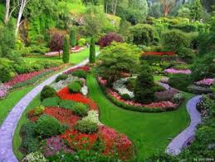
קבלני גינון
עובד מתוך משרד החינוך אוריינות מתמטית

Slide 3
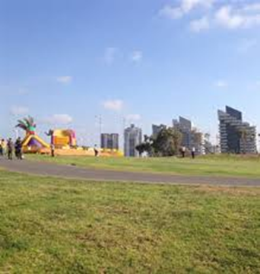
קבלני גינון
שלושה קבלני גינון השתתפו במכרז לגינון גינות בעיריית.....? חפשו מידע באינטרנט היכן ממוקמת הגינה ובאיזה עיר?
הצעתו של הקבלן בני:
600 ₪ לייעוץ + 10 ₪ לכל מ"ר גינה
הצעתו של הקבלן דניאל:
250 ₪ לייעוץ + 20 ₪ לכל מ"ר גינה
הצעתו של הקבלן אורי:
40 ₪ לכל מ"ר גינה (הייעוץ כלול במחיר)
רמז: שמרו את התמונה וחפשו דרך Google תמונות

Slide 4
ביטויים אלגבריים
כתבו ביטוי אלגברי של פונקציה המתארת את מחיר הגינון לפי כל אחד מהצעותיהם של קבלני הגינון.
מה מסמן המשתנה הבלתי תלוי x?
מה מציין המשתנה התלוי y?
להמשך הפעילות צפו בסרטון שיטות לסימון פונקציה מתוך אתר לכיתה ז' : בדקה 2:20 ובדקה 10. צפו בערך למשך כדקה שתיים. הנכם מוזמנים לצפות בקטעים נוספים בסרטון.
היכנסו לשיעורים לצפייה בחינם.

Slide 5
Geogebra
פתחו את תוכנת גאוגברה וכתבו את הביטויים האלגבריים של כל אחד מקבלני הגינון בשורת הקלט,
כך שלדוגמה הפונקציה המתארת את הצעתו של בני היא:
y=b(x)
צבעו כל הצעה בצבע שונה (לחצן ימני -> תכונות-> צבע) וכתבו ליד כל הצעה למי היא שייכת (לאיזה קבלן גינון)

Slide 6
קצב השתנות
האם קצב ההשתנות של כל אחד מהגרפים אחיד או משתנה? נמק!
ציינו מהו קצב ההשתנות של כל אחד מהגרפים?
האם הפונקציה עולה או יורדת? נמקו תשובתכם!

Slide 7
פרשו מילולית את המשמעות של קצב ההשתנות בהתייחס לכל הצעה של קבלני הגינון.
שמות קבלני הגינון | תיאור אלגברי | תיאור מילולי של קצב ההשתנות
בני
דניאל
אורי

Slide 8
נקודות חיתוך עם ציר ה-y
רשמו את שיעורי נקודות החיתוך עם ציר ה-y לכל אחד מהגרפים.
פרשו מה מציינת כל נקודת חיתוך בהתייחס להצעות הגינון של כל אחד מקבלני הגינון.

Slide 9
נקודות חיתוך בין הגרפים
כמה נקודות חיתוך ישנם בין הגרפים?
סמנו את נקודות החיתוך.
מה מסמלת כל נקודת חיתוך?
מהם ערכיה של כל נקודה?

Slide 10
פתרון אלגברי
הציעו דרך אלגברית למצוא מהו שטח הגינה עבורו הקבלנים אורי ודניאל מציעים מחיר זהה?
חשבו מהו השטח? ומהו המחיר עבורו הצעותיהם זהות?
היכן ממוקמת נקודת חיתוך זו בשרטוט הגרפים שיצרתם, סמנו את הנקודה בצבע כחול?

Slide 11
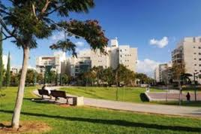
מחירים זהים ושטחים שווים
האם יש שטח גינה עבורו יגבו שלושת הקבלנים מחיר זהה? הסבירו.
הצעתו של דניאל השתנתה. כעת הוא לוקח עבור יעוץ 200 ₪ ו-30 ₪ לכל מ"ר גינה.
מה קרה בעקבות שינוי הצעתו של דניאל?

Slide 12
עבודת בית
חשבו בדרך אלגברית דומה את שתי נקודות החיתוך הנוספות. לפי ההצעות הראשוניות. מה משמעותן?
שטחן של רוב הגינות הפרטיות באזור מלבניות בעלות שטח של 36 מ"ר איזה צורות מלבניות יכולות להיות לגינה כתבו לפחות 6 אפשרויות שונות. לאיזו צורה מלבנית יש את ההיקף הקטן ביותר. מי מקבלני הגינון יזכה אם בעל גינה פרטית יבחר את הקבלן בעל ההצעה הנמוכה ביותר? מה ההפרש בין ההצעה הגבוהה ביותר להצעה הנמוכה ביותר. כמה כסף יחסוך בעל הגינה?

Slide 13
המלצות
כלי לבניית מדרגות של פונקציה
קישור לבעיה המקורית מתוך משימות אוריינות לתכנית הלימודים המוארת לכיתה ח'

